Slide 1
운영체제론 실습 7주차

Slide 2
운영체제론 실습 7주차
Thread 설명 및 관련함수
Sudoku 검증기 프로젝트 설명

Slide 3
Thread

Slide 4
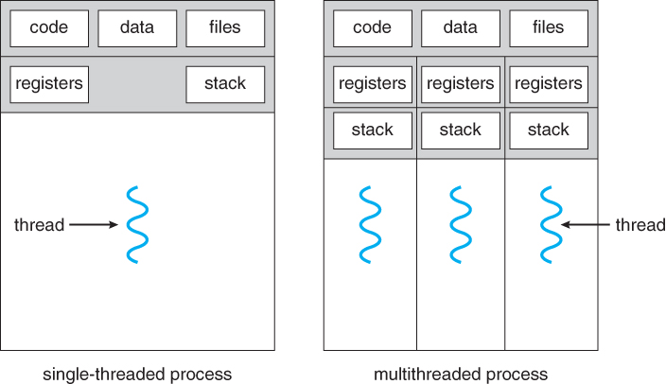
Thread
프로세스 내에서 실행되는 여러 흐름의 단위
프로세스 1개당 최소 1개의 쓰레드가 존재

Slide 5
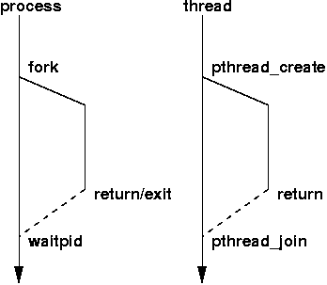
pthread
POSIX thread, POSIX에서 표준으로 제안한 thread 함수 모음
기본 pthread 함수
pthread_create(): thread를 생성한다.
pthread_exit(): thread를 종료한다.
pthread_join(): thread 종료를 기다린다.

Slide 6
pthread_create
Int pthread_create
(pthread_t *thread, const pthread_attr_t *attr, void *(*start_routine)(void *), void *arg)
: 새로운 쓰레드를 생성한다.
1) pthread_t *thread: 쓰레드가 성공적으로 생성되었을 때 생성된 쓰레드를 식별하기 위해 사용되는 식별자
2) pthread_attr_t *attr : 쓰레드 특성을 지정, default로 지정할 경우 NULL로 설정
3) void *(*start_routine)(void *) : thread가 실행할 함수
4) void *arg : start_routine으로 넘어갈 매개변수
5) 리턴 0 : 정상종료 , 0이 아닌값은 에러

Slide 7
pthread_exit
void pthread_exit(void *retval)
: thread를 종료한다.
1) retval : 쓰레드 종료 시 자원을 반납해야 하는 등의 처리작업이 필요할 때
pthread_cleanup_push()를 사용해 콜백함수를 등록해 이 인자를 사용
사용하지 않아도 되는경우 NULL

Slide 8
pthread_exit
int pthread_join(pthread_t th, void **thread_return)
: th번호를 가지는 thread의 종료를 기다린다.
1) pthread_t th
pthread_t th를 식별번호로 가지는 쓰레드가 종료될 때까지 기다린다.
2) void **thread_return th의 리턴값을 NULL이 아니면 thread_return에 전달.
성공시 0을 리턴, 0이아닌 경우 에러

Slide 9
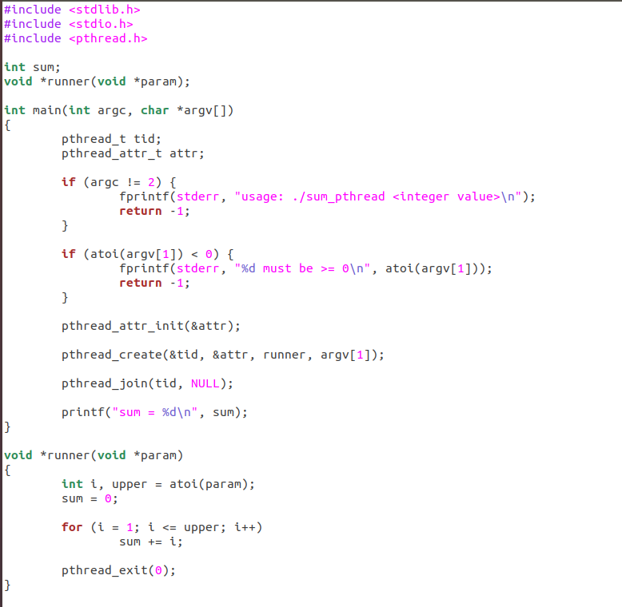
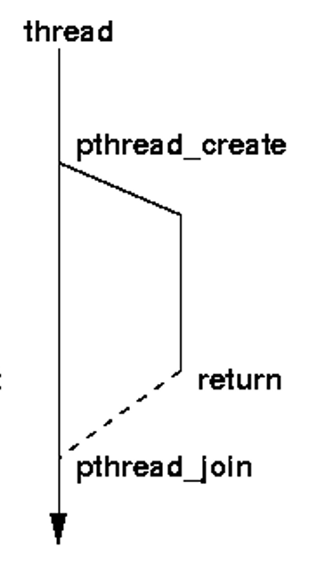
예제코드

Slide 10
Sudoku 답 검증기

Slide 11
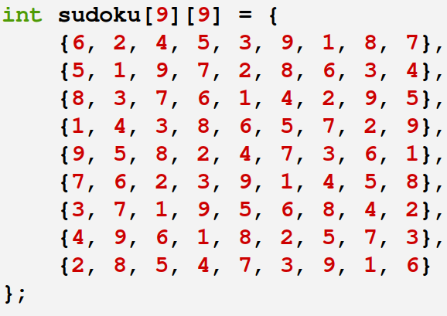
Sudoku 검증기 설명
2차원 배열로 만들어진 스도쿠의 유효성을 판단한다.
아래 조건별로 숫자 1~9를 갖는지 쓰레드를 생성해 검사한다.
3x3 Matrix
Column
Row

Slide 12
Sudoku 검증기 설명
[0][3]
✔
[0][6]
✔
1) 3x3 크기마다 1-9의 숫자를 모두 가지고 있는지 검사
[0][0] ✔
[3][0] ✔
✔ [3][3]
✔ [3][6]
[6][0] ✔
✔
[6][3]
✔
[6][6]

Slide 13
Sudoku 검증기 설명
2) 세로(Column)가 1-9의 숫자를 모두 가지고 있는지 검사
[0][0]✔
✔[0][2]
[0][1]✔

Slide 14
Sudoku 검증기 설명
2) 세로(Column)가 1-9의 숫자를 모두 가지고 있는지 검사
[0][0]✔
[1][0]✔
[2][0]✔

Slide 15
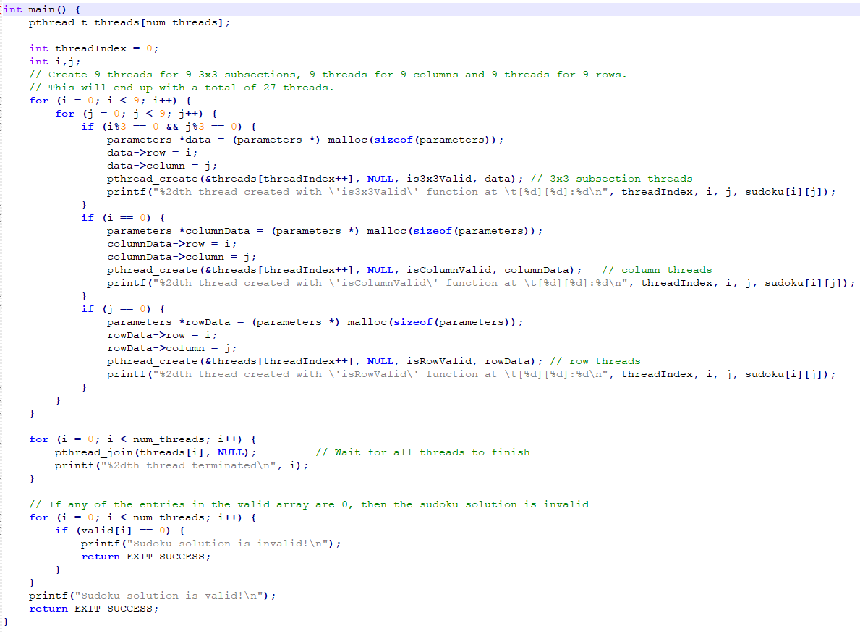
뼈대코드(sudoku_validator.c)

Slide 16
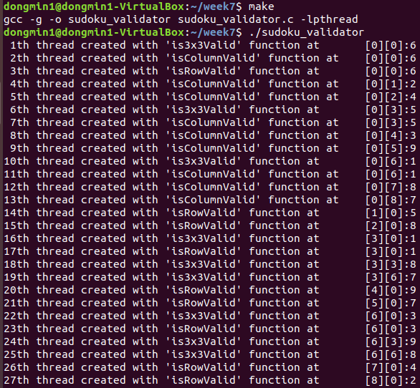
결과 화면 (1)

Slide 17
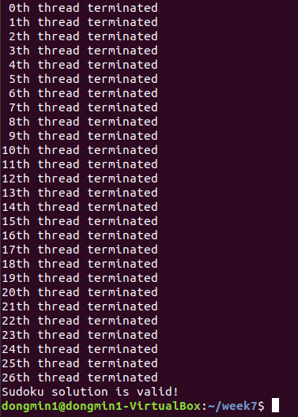
결과화면 (2)

